Slide 1
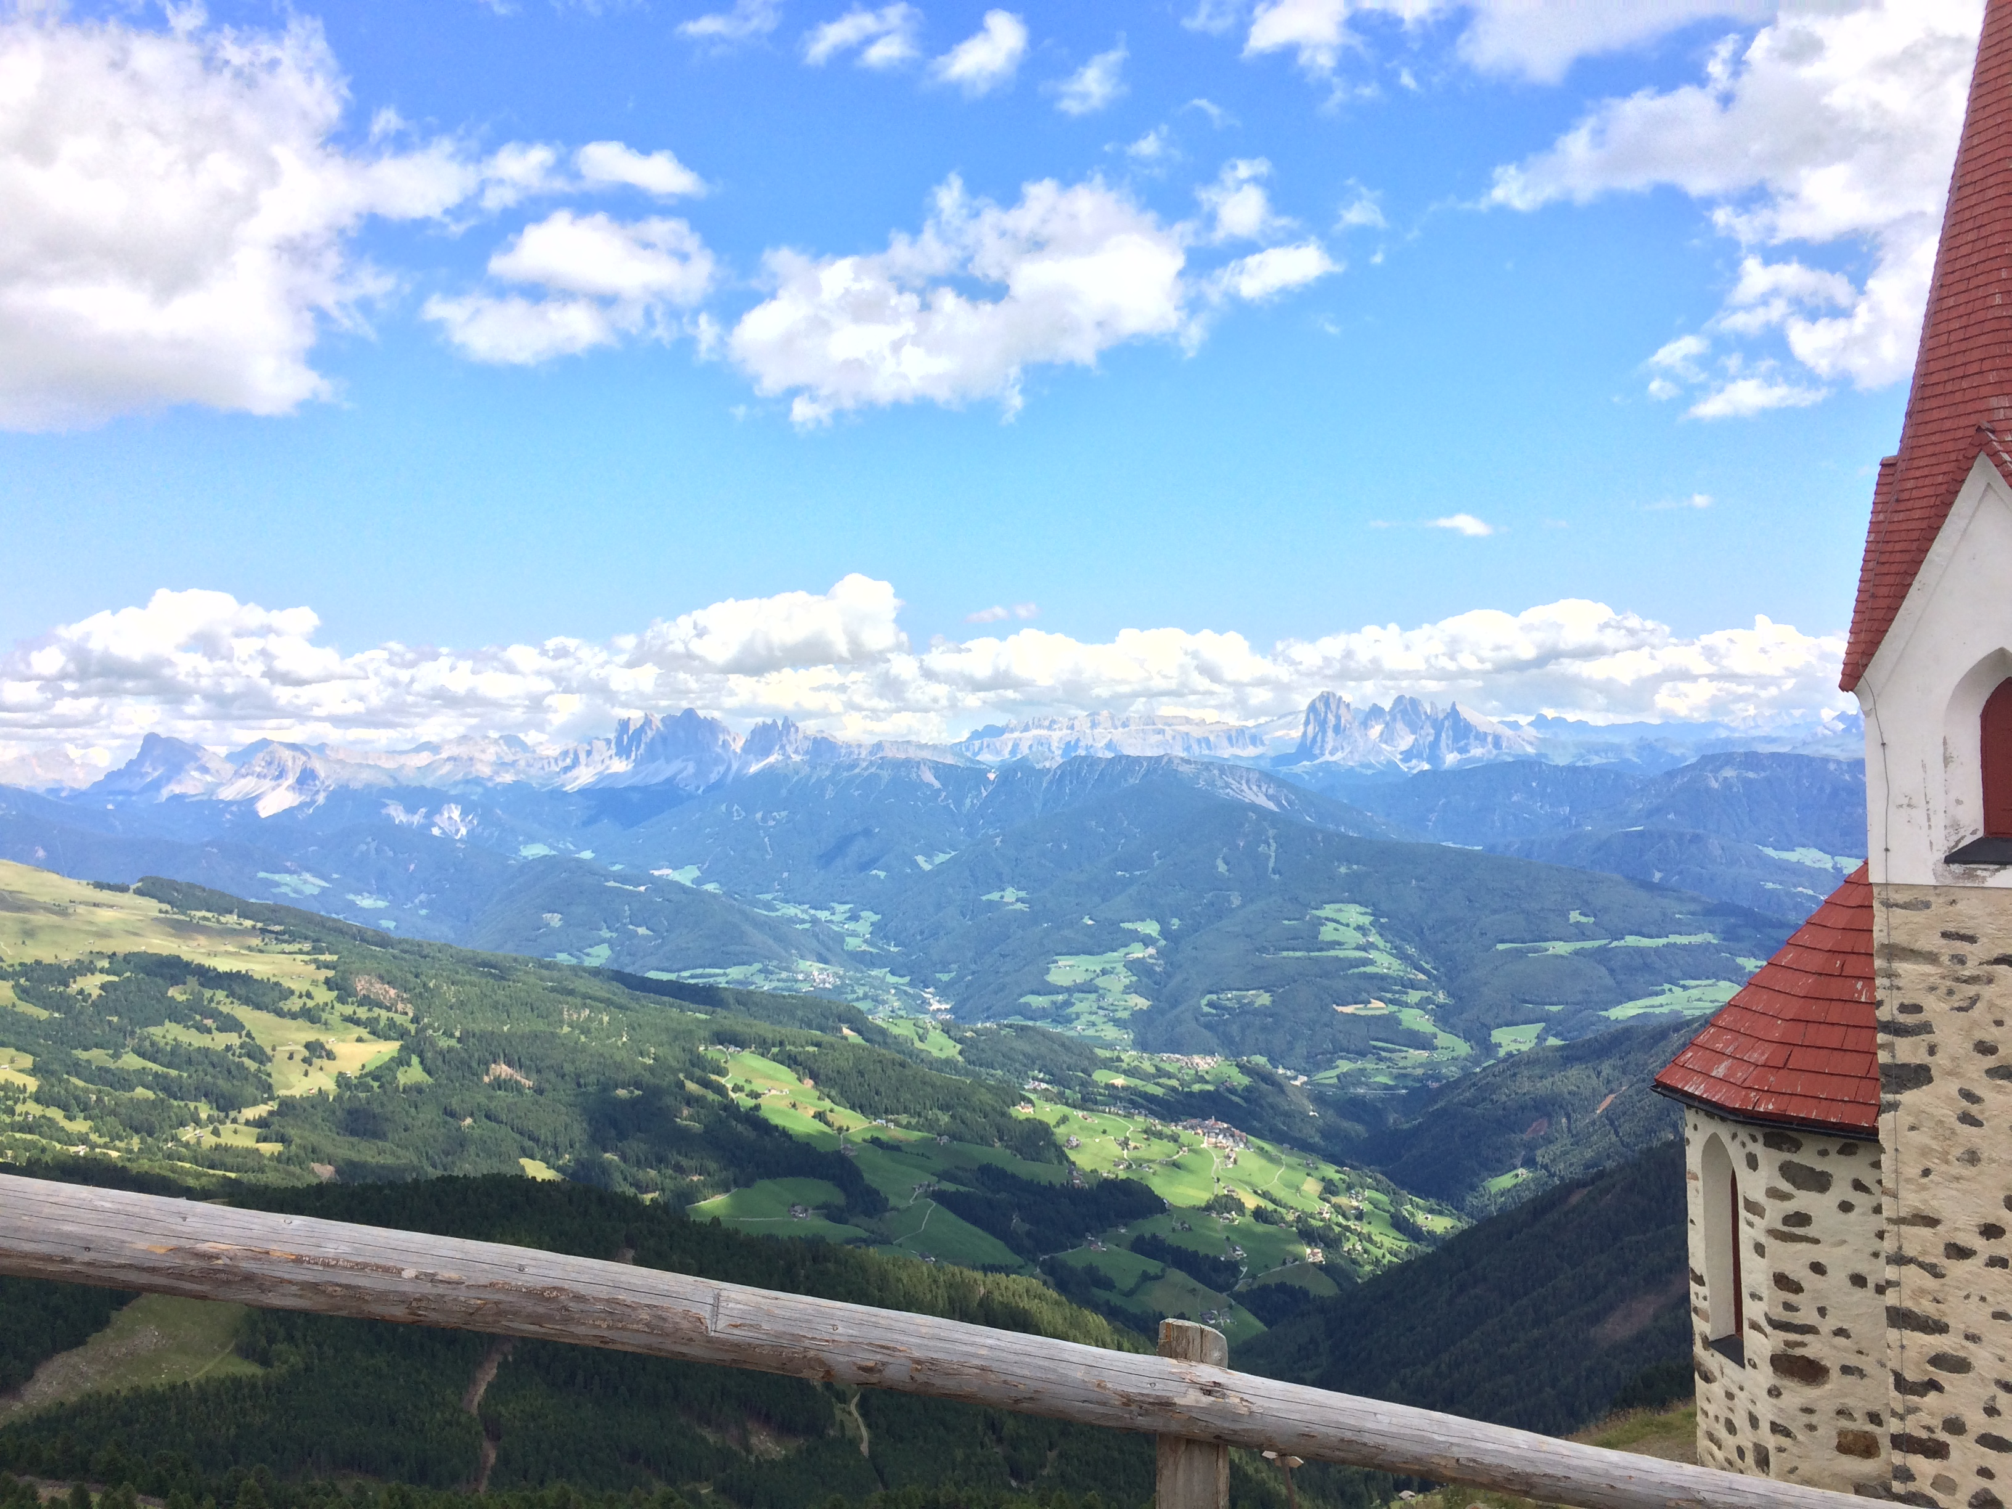
Alpenüberquerung zu Fuß

Slide 2
Wer sind „Wir“?
→ Das P-Seminar „Zu Fuß über die Alpen“
Lehrkräfte: Frau Hofmann / Herr Laske
Schülerinnen: Eveline, Fiona, Lucia
Schüler: Caspar, Marco, Christian, Simon, Tim, Lukas, Joschi, Leo, Luca
(+ Max)

Slide 3
Worum ging es?
→ Planung einer Alpenquerung
Eingrenzung des Alpenbereichs
Planung einer Wanderroute
Buchung der Unterkünfte
Organisation der An-/Abreise
+ Vorbereitung durch Probewanderungen

Slide 4
Impressionen
<<Joschis Film>>

Slide 5
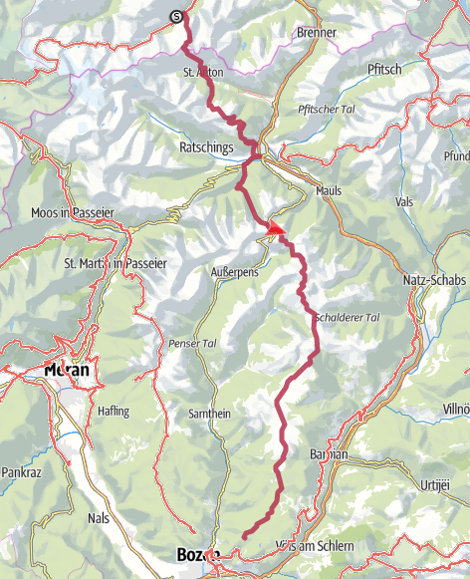
Übersicht
Abreise: 9. Juli
→ 6:32 Uhr Hbf. Nbg.
Startpunkt: Gschnitz
6 Etappen (9. - 14. Juli)
Endpunkt: Bozen
Rückkehr: 15. Juli
→ 18:52 Uhr Hbf. Nbg.

Slide 6
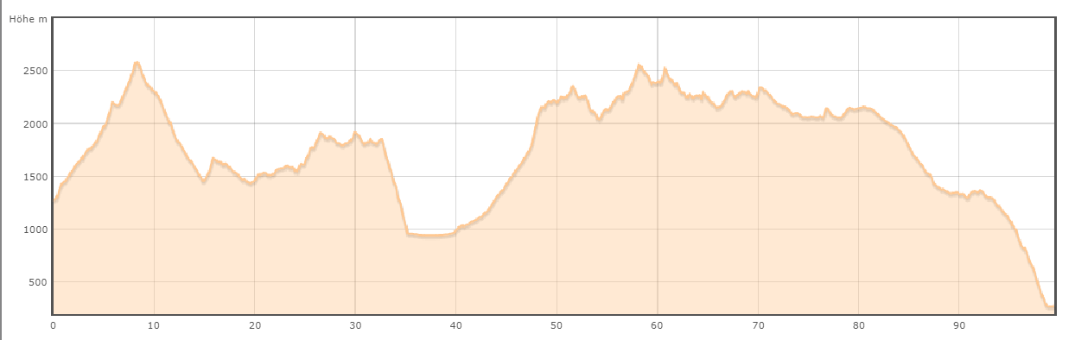
Höhenprofil
2000m

Slide 7
Etappe 1
Gschnitz-Refugio Tribulaun

Slide 8
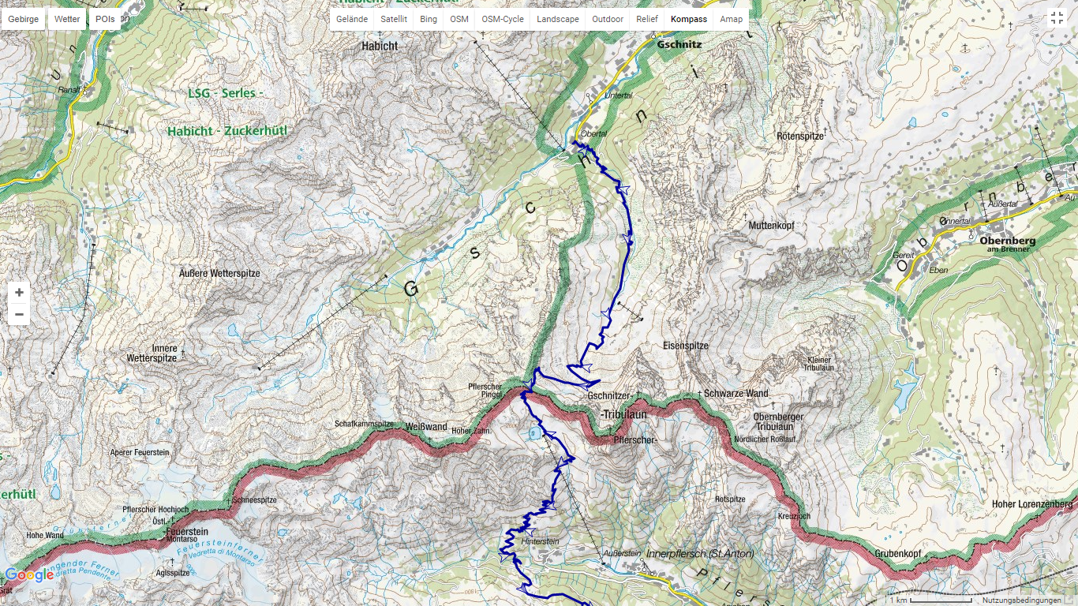

Slide 9
Etappe 1
Anreise per Zug bis Mittag
Wanderung
ca. 10 km Strecke/ 1300 m Anstieg / 295 m Abstieg
Wechselhaftes Wetter
Verschiedenste Arten der Vegetation
Gewitter an der höchsten Stelle (2600m)
Schwimmen im See
Übernachtung im Refugio Tribulaun

Slide 10
Klima – Witterung – Wetter
in den Alpen

Slide 11
Entwicklung

Slide 12
Zukunft
Abhängig von der Klimaerwärmung
ca. 2100 eintreten einer Wärmezeit
→ Man kann von steigenden Temperaturen ausgehen

Slide 13
Zukunft
Abhängig von der Klimaerwärmung
ca. 2100 eintreten einer Wärmezeit
→ Man kann von steigenden Temperaturen ausgehen

Slide 14
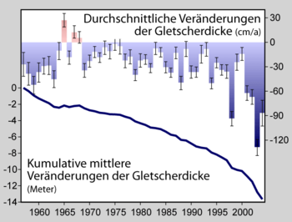
Heute
Rückgang der Eiskappen auf den Bergen
Viele Mikroklimata und Klimazonen

Slide 15
Klimazonen in den Alpen

Slide 16
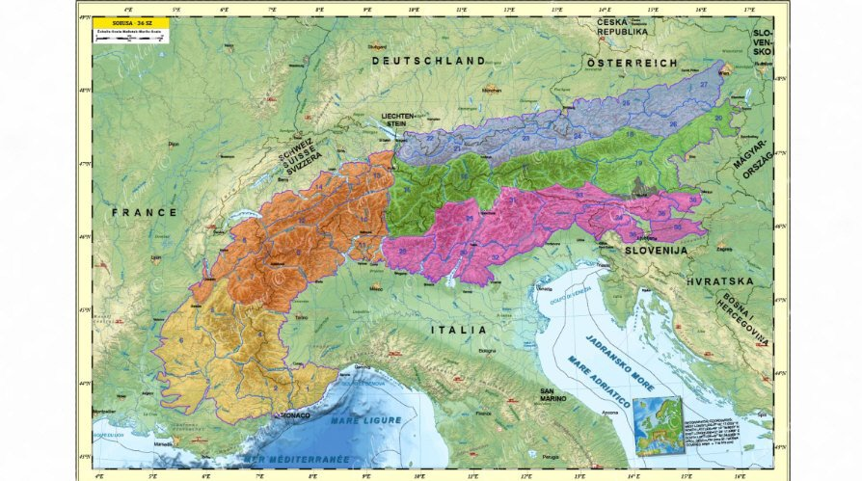

Slide 17
Zentralalpen
Nördlicher Teil:
  Beeinflusst durch Nordatlantik, Skandinavien und Russland
  Eher kontinentales Klima
Mittlerer Teil:
  Beeinflusst durch Westwinde
  Auch eher kontinental

Slide 18
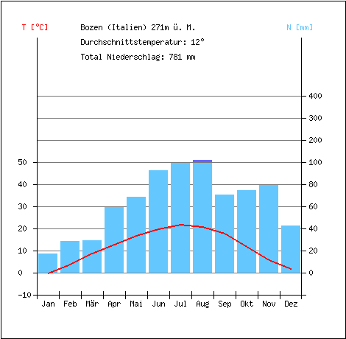
Südlicher Teil:
  Beeinflusst durch das Mittelmeer
    → hohe Niederschläge
  Eher maritim

Slide 19
Wetterphänomen „Favonio“

Slide 20
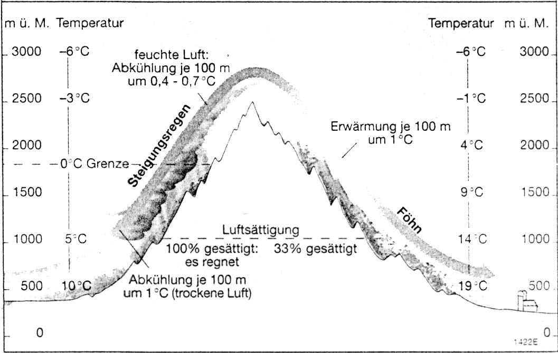
Föhn

Slide 21
Erkennungsmerkmal:
  Fetzenartige Wolken (Lenticularis Wolken) die sich nicht bewegen

Slide 22
Die Alpen
– Süßwasserreservoir Europas

Slide 23
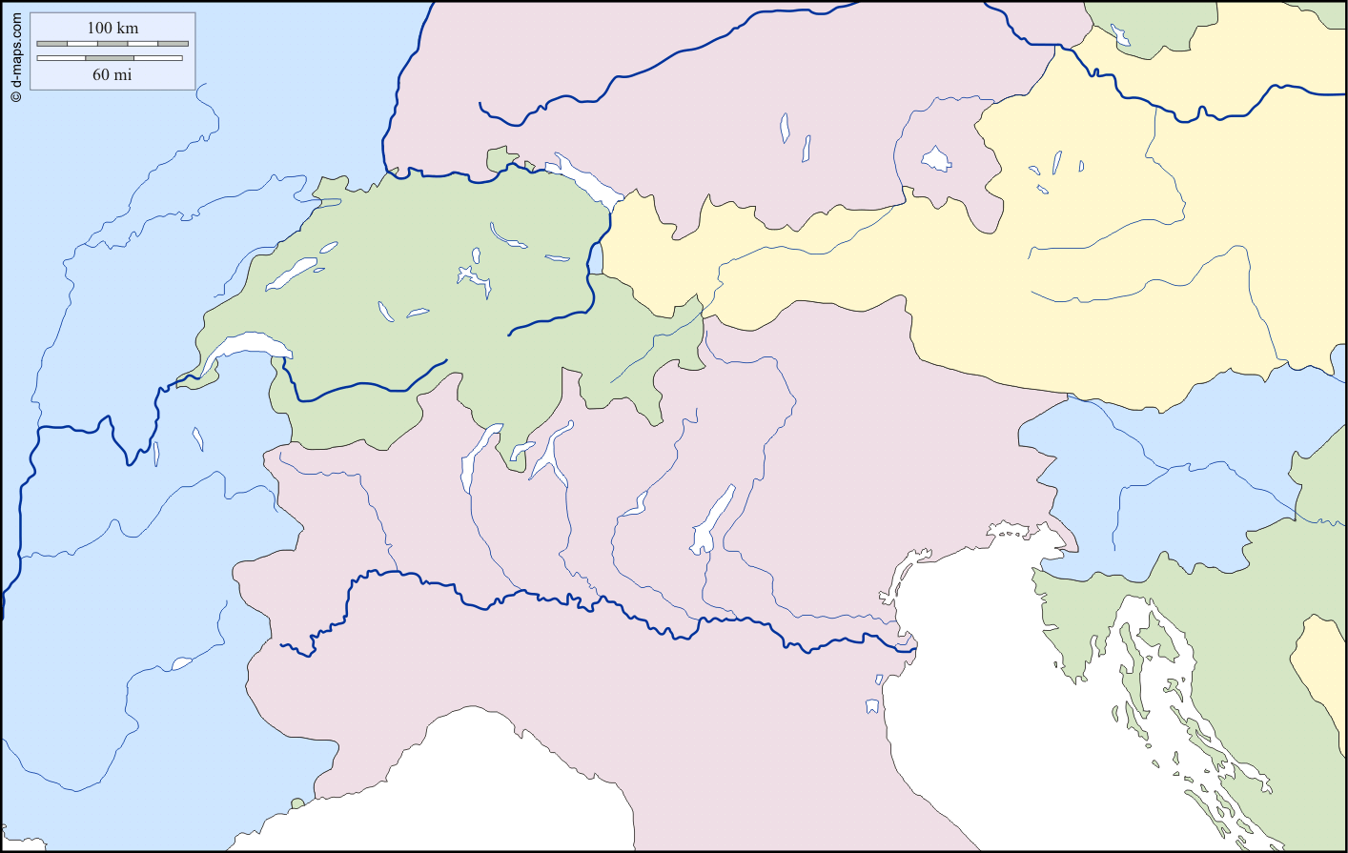
Verteilung des Alpenwassers in Europa

Slide 24
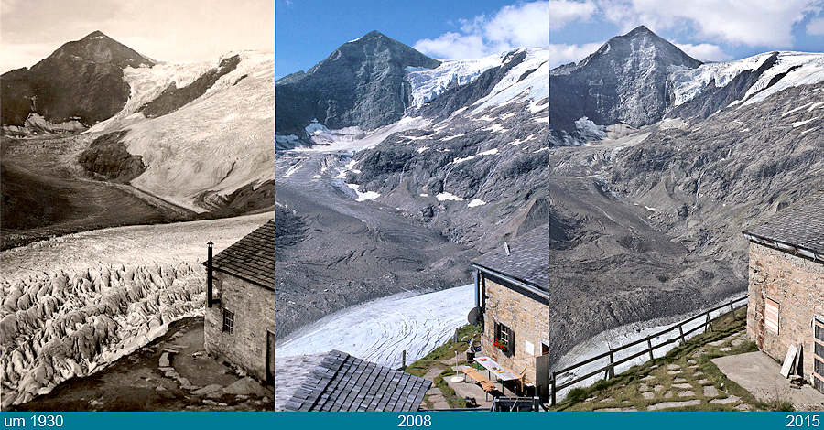
Schlatenkees am Großvenediger

Slide 25
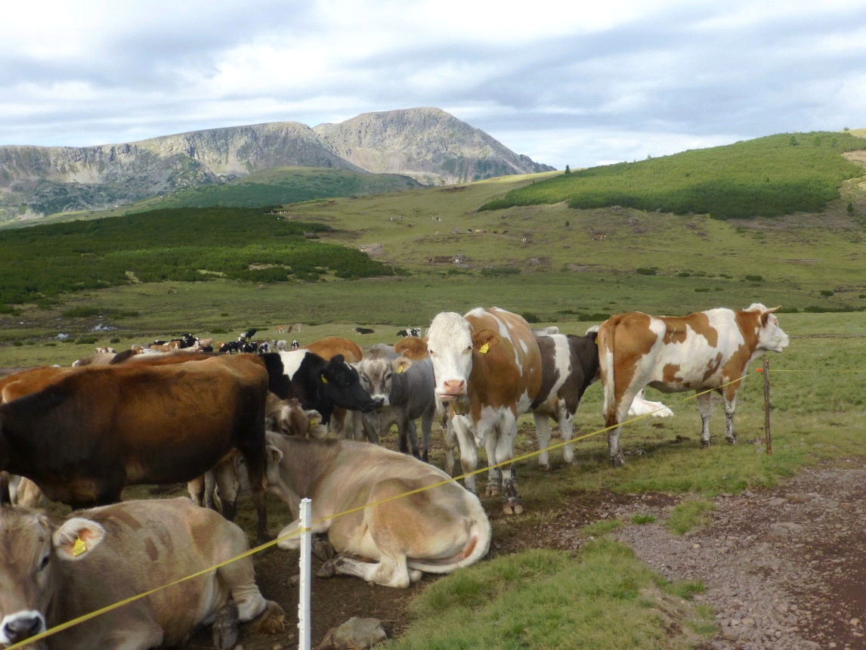

Slide 26
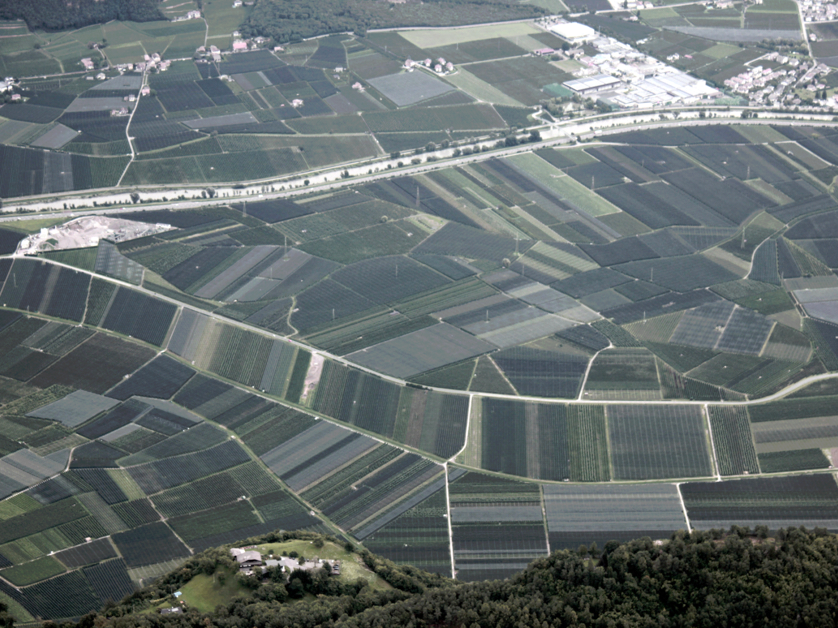
Apfelplantagen in Südtirol

Slide 27
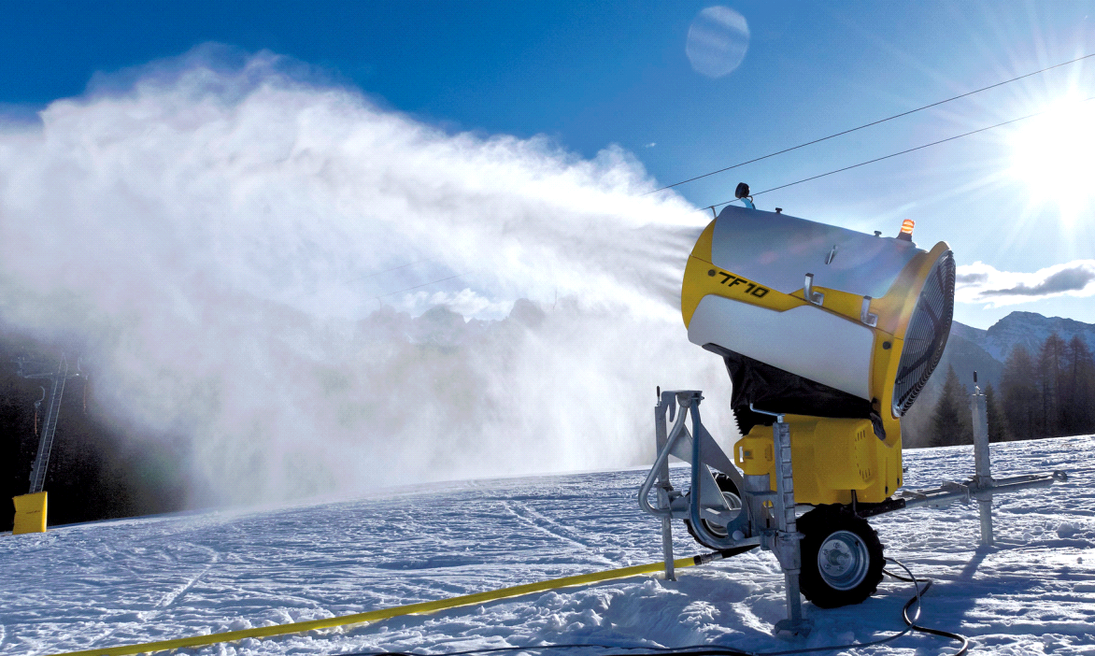
Künstliche Beschneiung
24.000 Hektar Piste
95 Millionen m³ Wasser
Flüsse führen im Winter
bis zu 70% weniger
Wasser
→ 3 Mrd. €

Slide 28
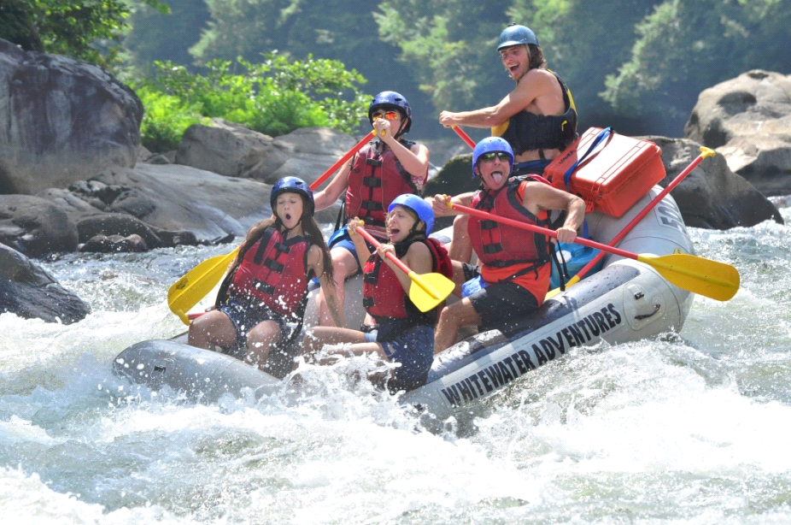
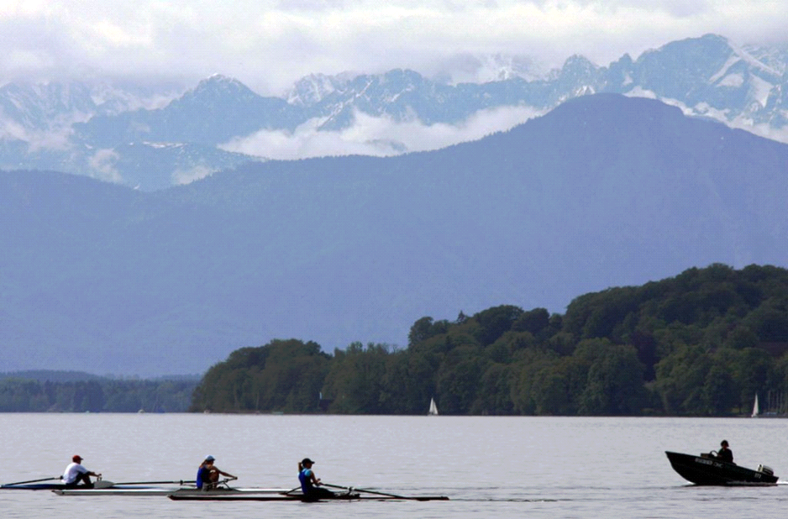
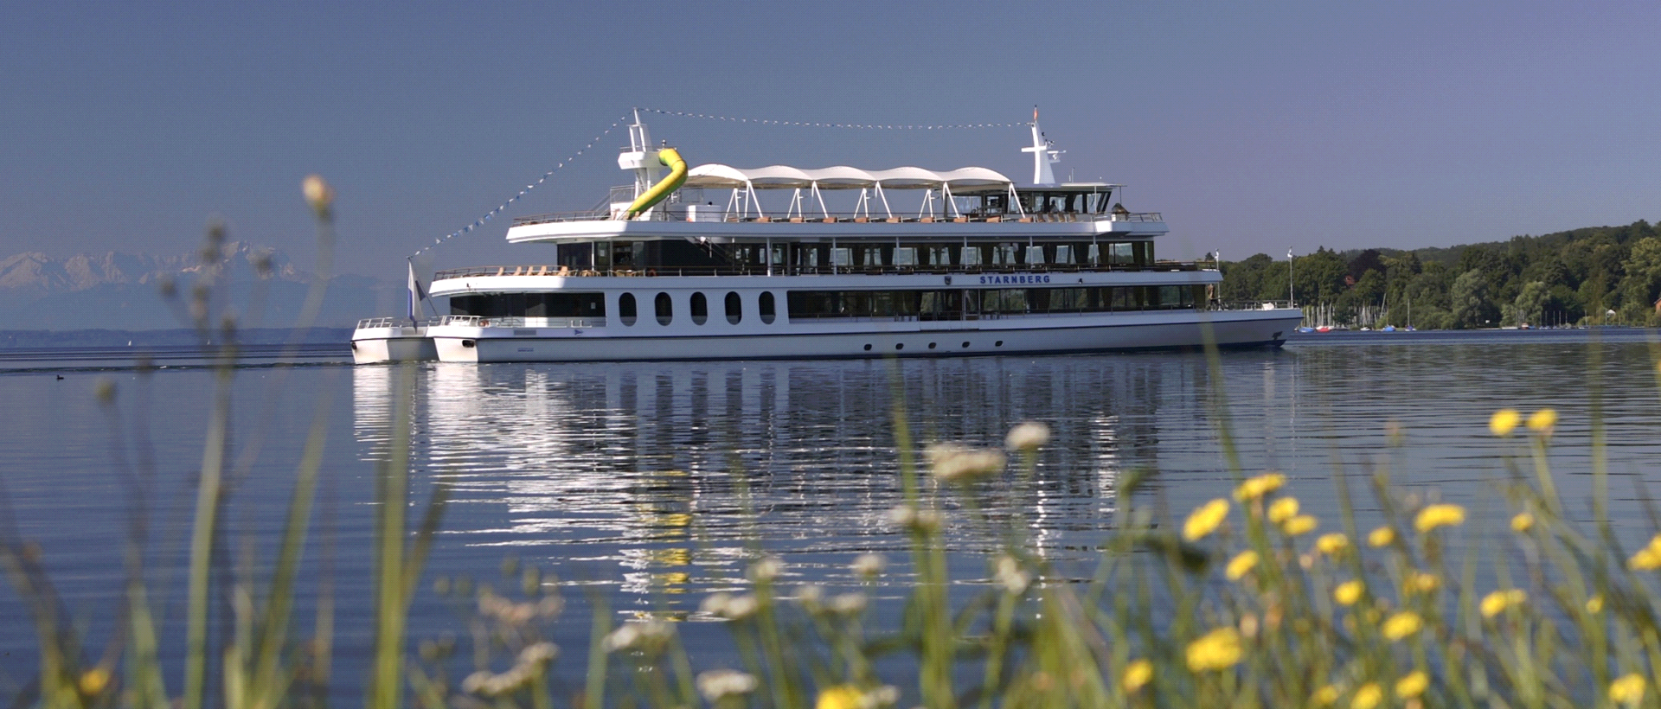

Slide 29
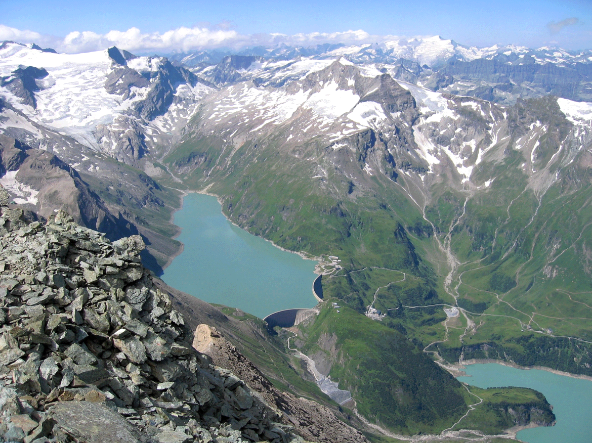
Wasserkraft
- Kanalisation, Aufstauung
- Pumpspeicherkraftwerke
- Laufkraftwerke
Alpenstaaten setzen voll
auf Wasserkraft
→ Zwar emmissionsfrei, ABER drastischer Eingriff in Ökosystem!

Slide 30
Etappe 2
Refugio Tribulaun - Furlhütte

Slide 31
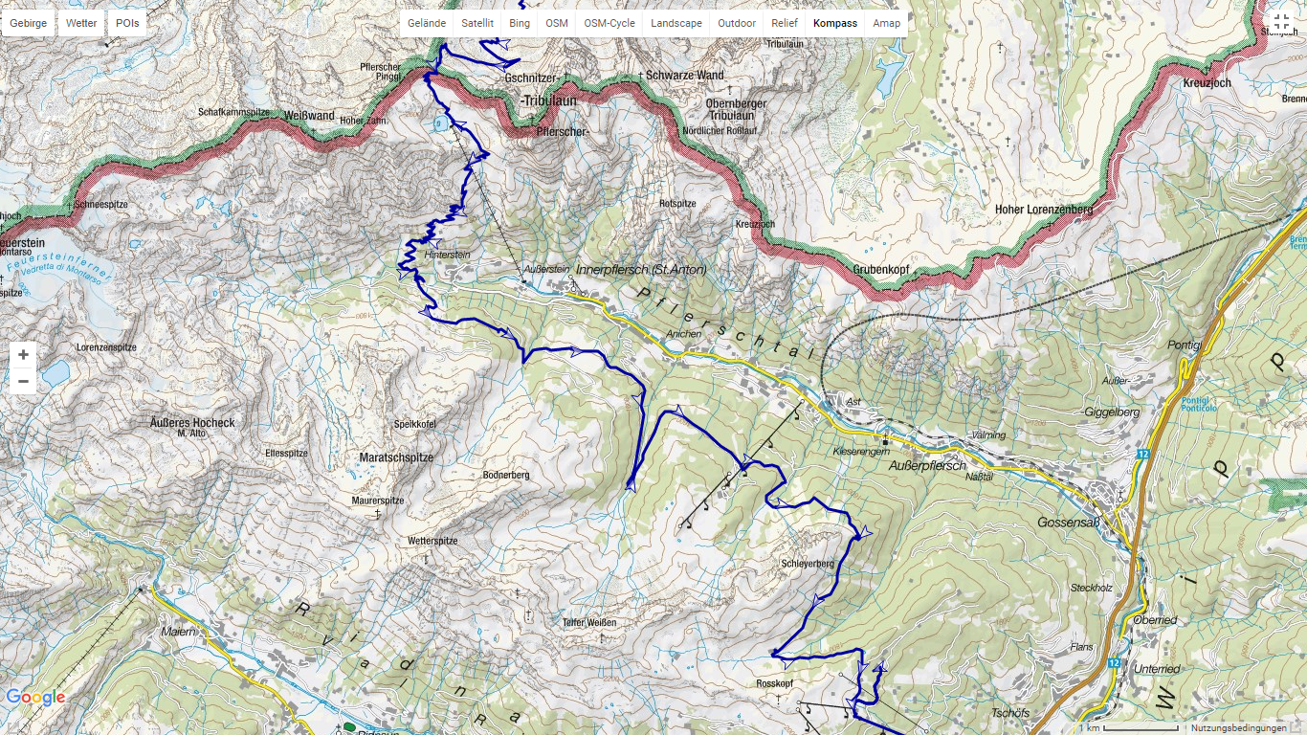

Slide 32
Etappe 2
ca. 22 km / 1100 m Anstieg / 1500 m Abstieg
Wechselhaftes Wetter
Sichtung von Alpensalamandern / Ziegen / Murmeltieren
Durchschreiten von verschiedenen Vegetationszonen
Skipiste
Furlhütte

Slide 33
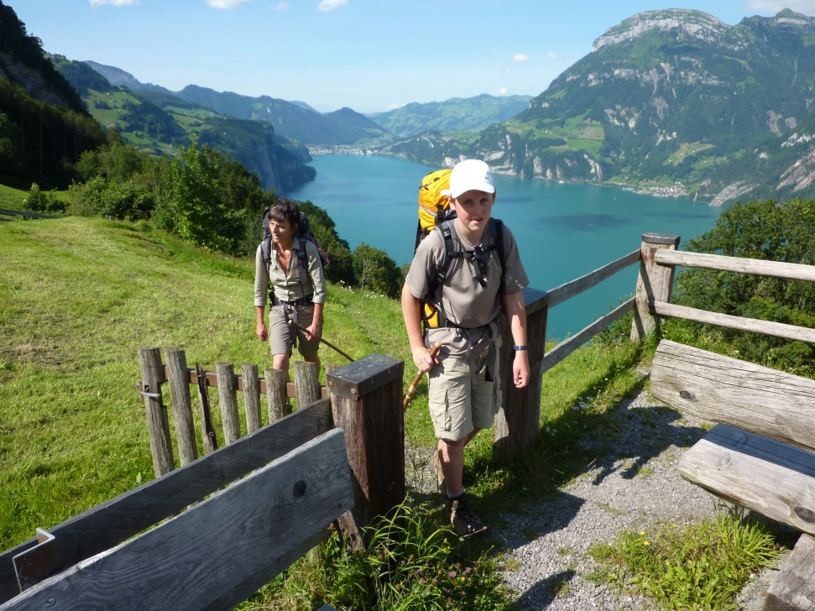
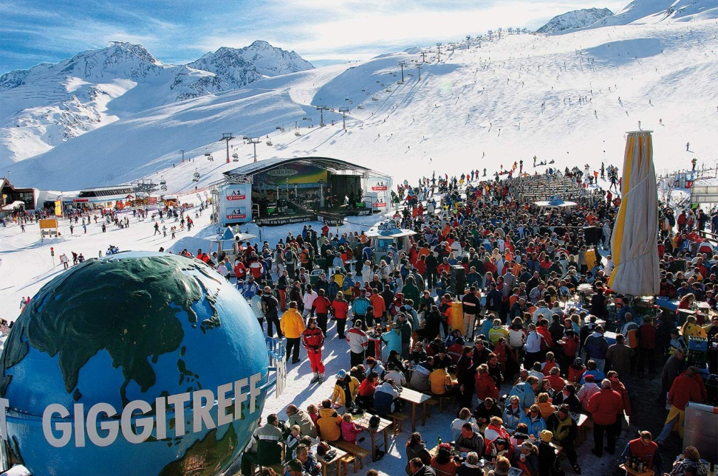
Tourismus im Wandel der Zeit

Slide 34
Bekannte Beispiele der Nutzung der Alpen von damals
Hannibal
(Alpenquerung zu militärischen Zwecken)
Handelswege

Slide 35
Touristenmagnete und Statistiken von heute
2009: Zermatt zählt 2,1 Millionen Übernachtungen
2010: Die Großglockner-Hochalpenstraße, verzeichnet 60.000.000sten Besucher
2017: Fernzugverkehr durch den Gotthard-Basistunnel
Top of the Mountain Concert

Slide 36
Folgen des Massentourismus
Abholzung von Bergwäldern
Zerstörung der Vegetationsdecke
Wasser- und Energieverbrauch durch Schneekanonen
Störung der Tierwelt durch Wintersportler
Ausweitung der Schneezeit
Besondere Belastung: Heli-Skiing

Slide 37
Fazit
Über Jahre wachsender Tourismus
Unendliche Touristenattraktionen und –Magnete
Entwicklung des Alpentourismus
–> Zerstörung der Natur

Slide 38
Etappe 3
Furlhütte - Alpenrosenhof

Slide 39
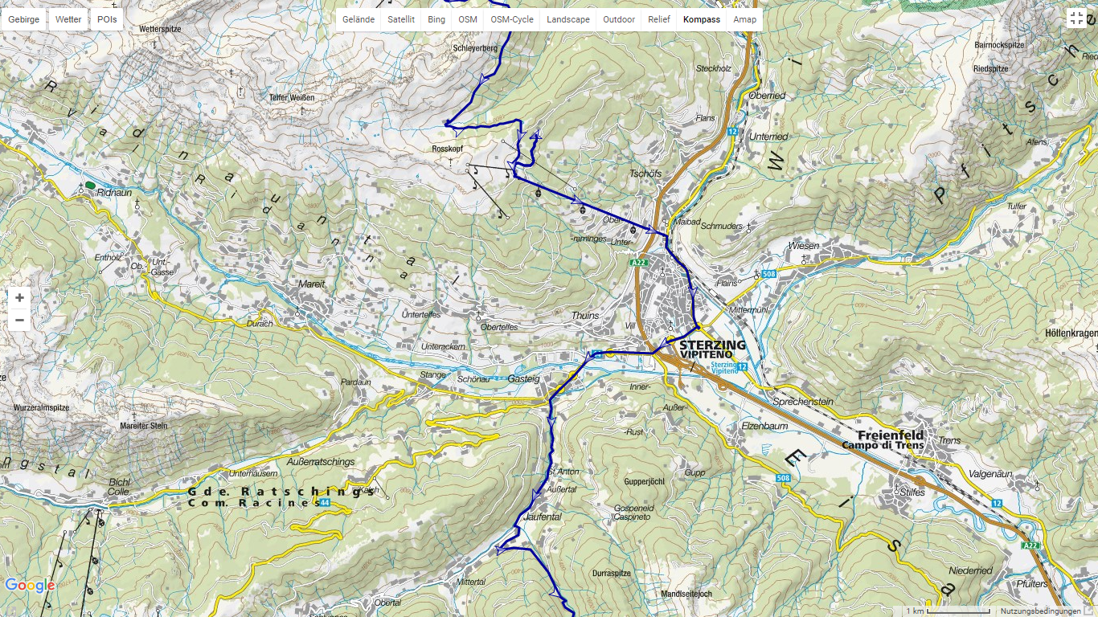

Slide 40
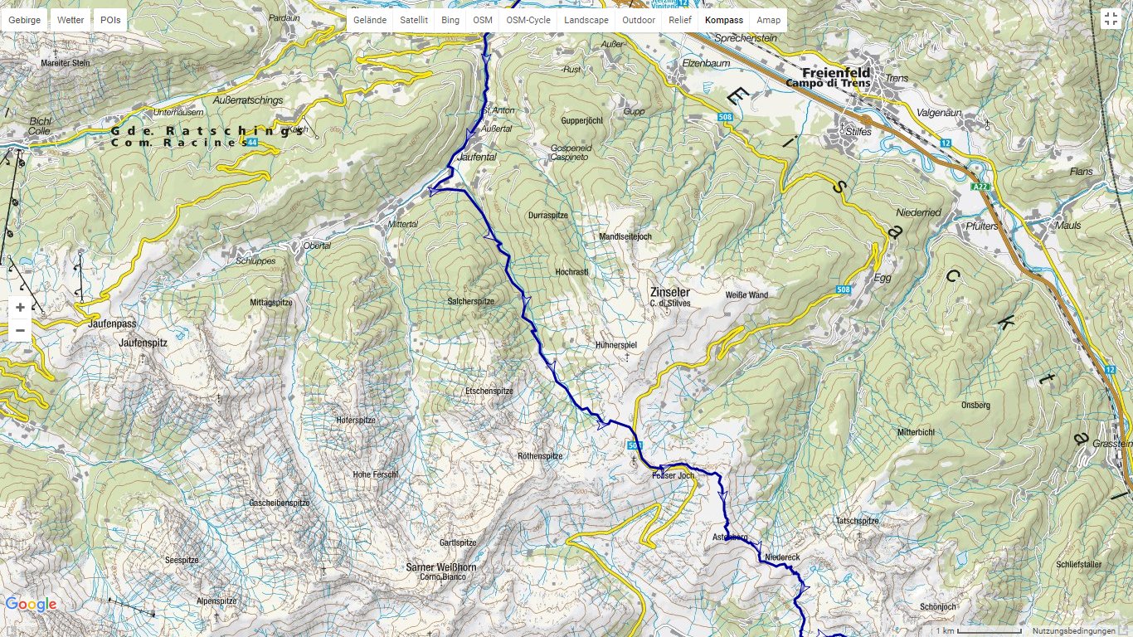

Slide 41
Etappe 3
ca. 18 km / 1350m Anstieg / 1000m Abstieg
Sonniges Wetter
Einkauf in Sterzing
Mittagessen mit Kühen
Teilweise unkenntlicher Weg
Alpenrosenhof

Slide 42
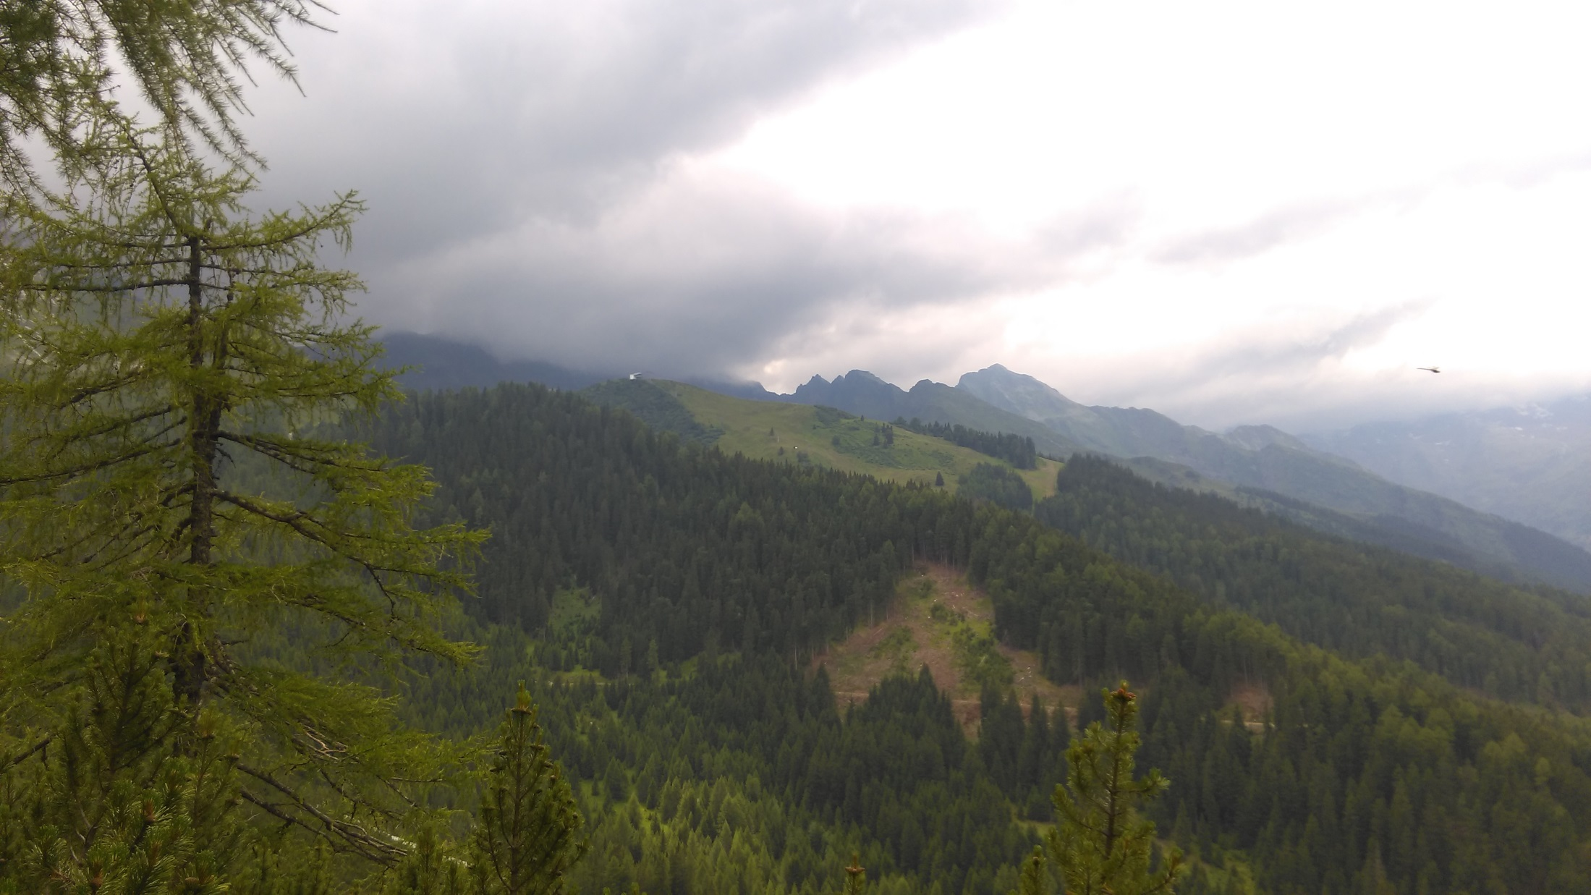
Flora & Fauna der Alpen
Die Vielfalt eines Naturraumes

Slide 43
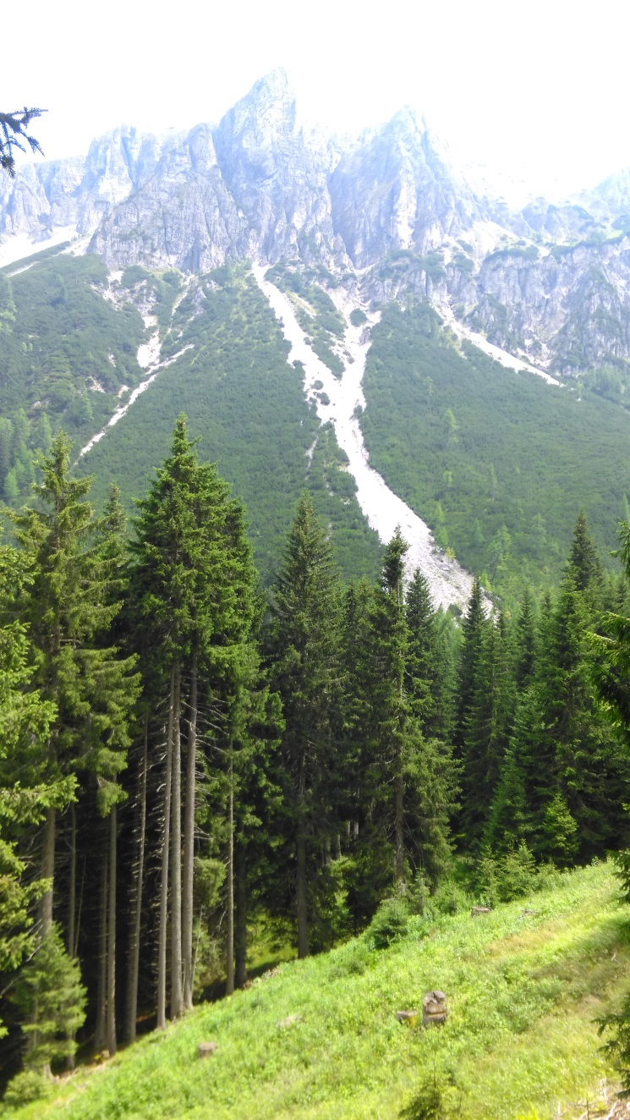
Vegetationsstufen
4000 m: ewiger Schnee, Felsen, Gletscher
2000 m: Nadelwald (Baumgrenze)
3000 m: Almen

Slide 44
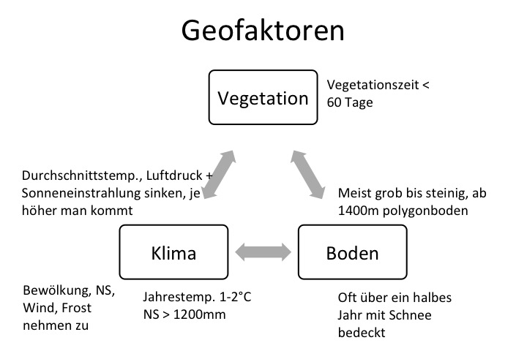

Slide 45
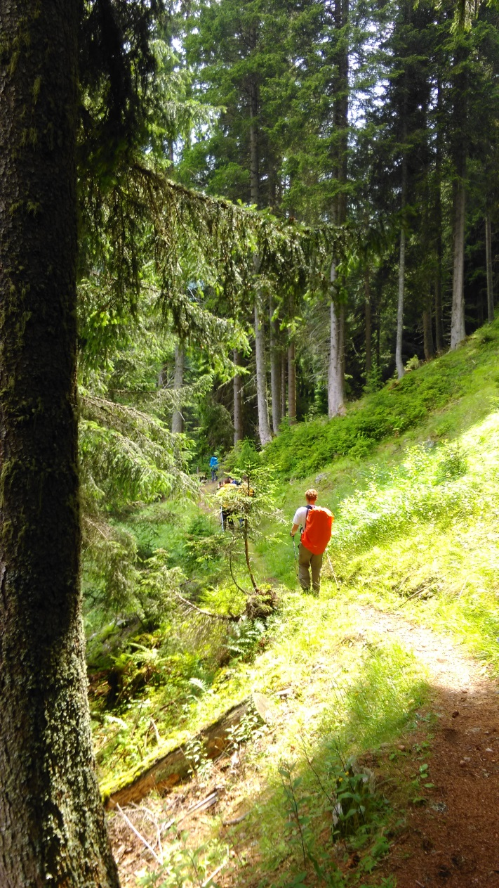
Bergfichtenwälder
Flora & Fauna
Fichten
Wenig Licht am Boden -> geringe Vielfalt der Kraut- und Strauchschicht
Vielfalt an Moosen
Viele Vogelarten und Insekten

Slide 46
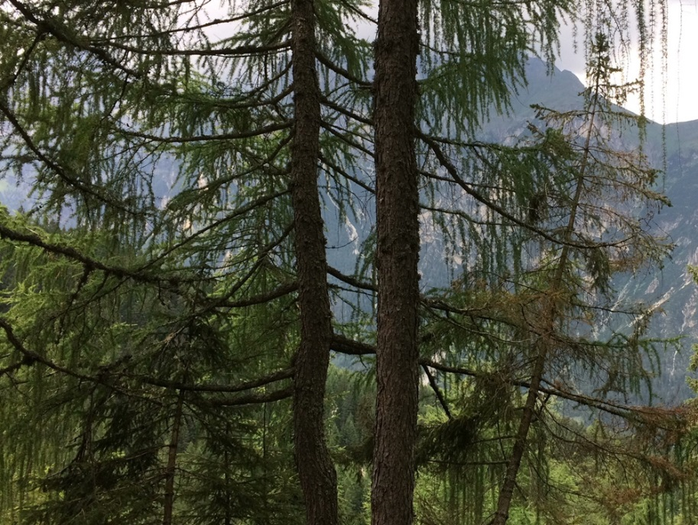
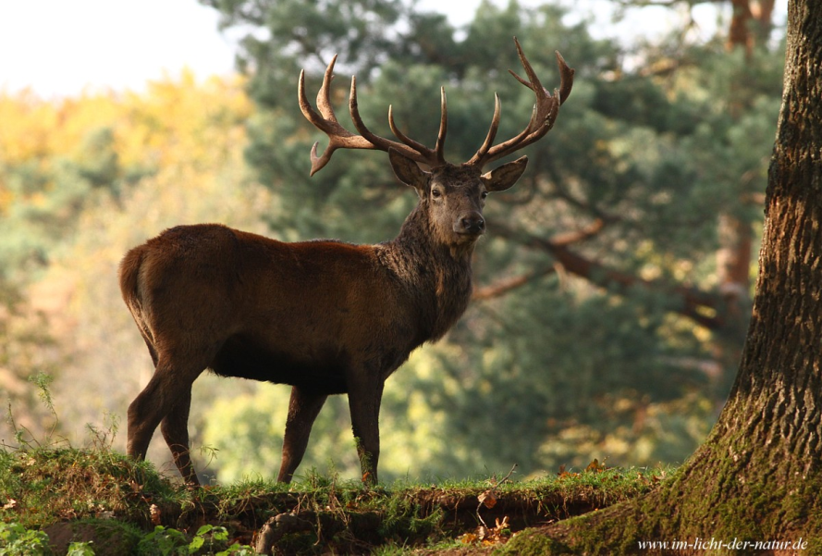
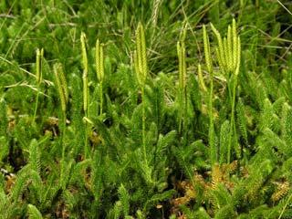
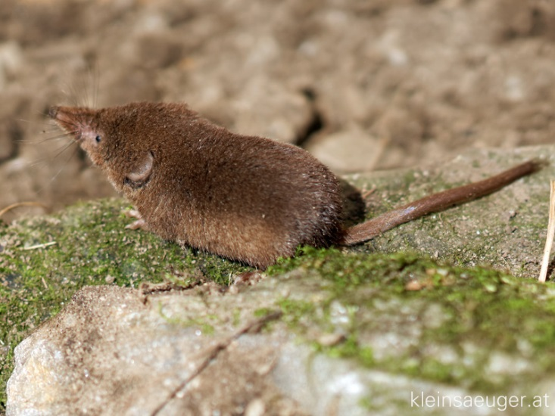
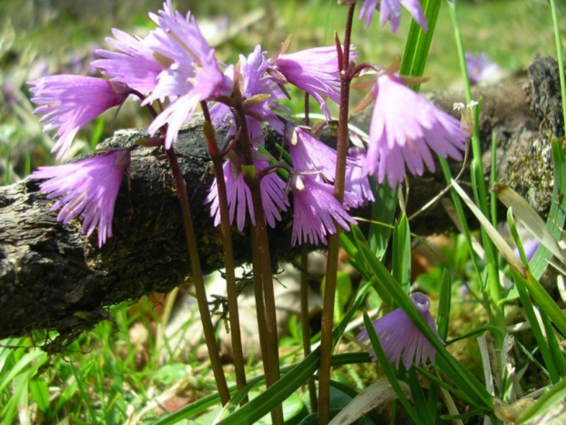
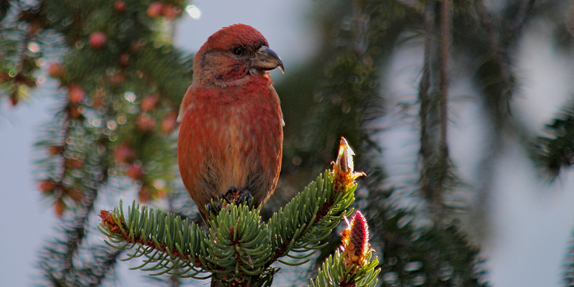

Slide 47
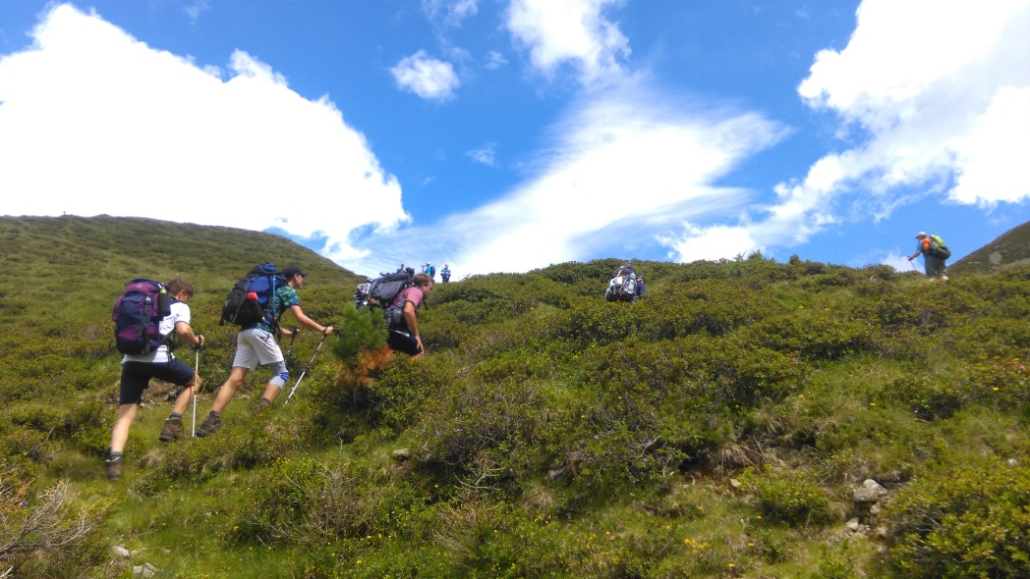
Subalpine Stufe (-2000m)
Flora & Fauna
Fichtenwälder -> Krummholz
Mehrjährig, meist Stauden
Schützt vor Erosion, verhindert Entstehung von Lawinen, bietet Unterschlupf
Tierartenärmer als die Waldgebiete
Im Winter fast keine Tiere

Slide 48
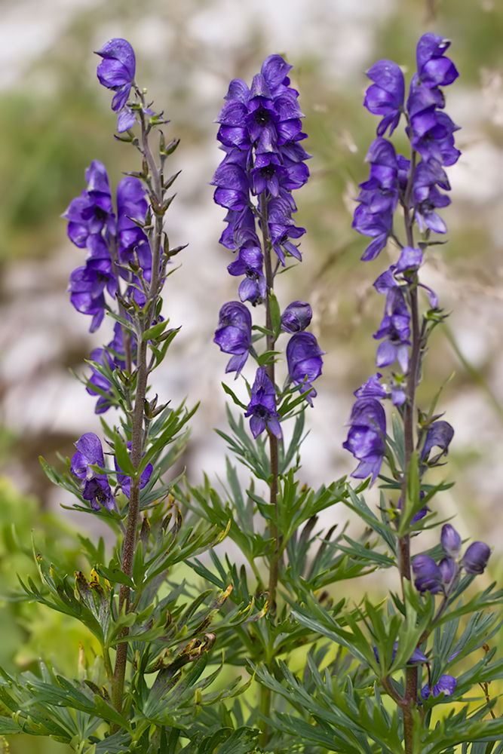
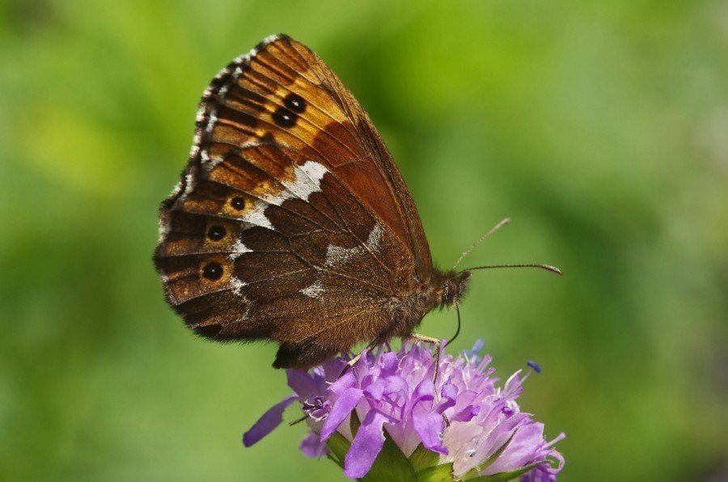
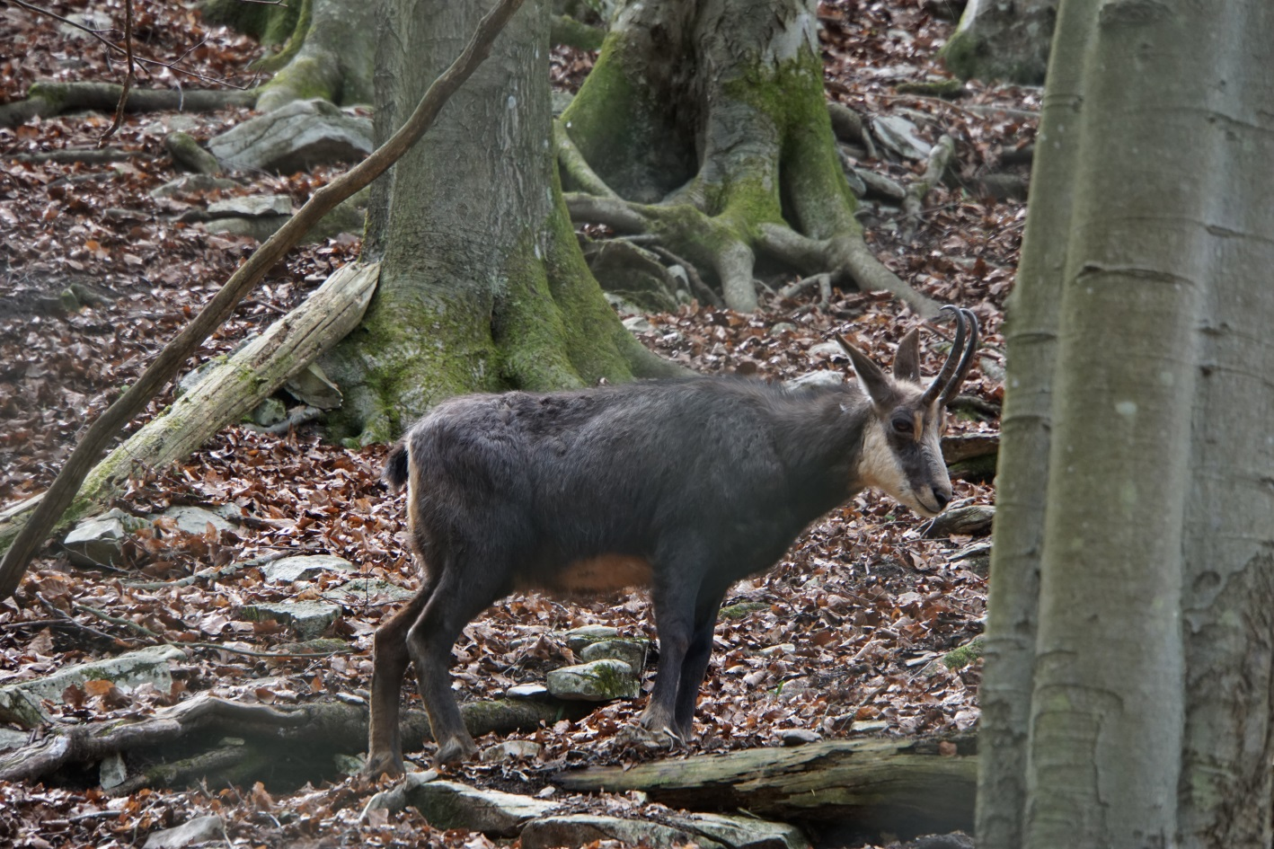
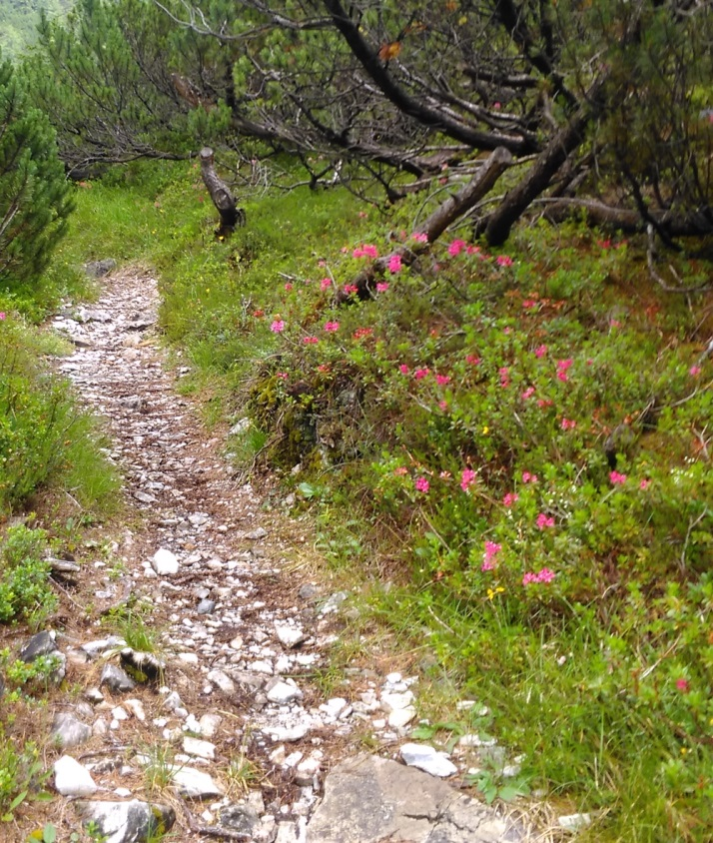
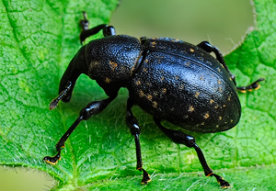

Slide 49
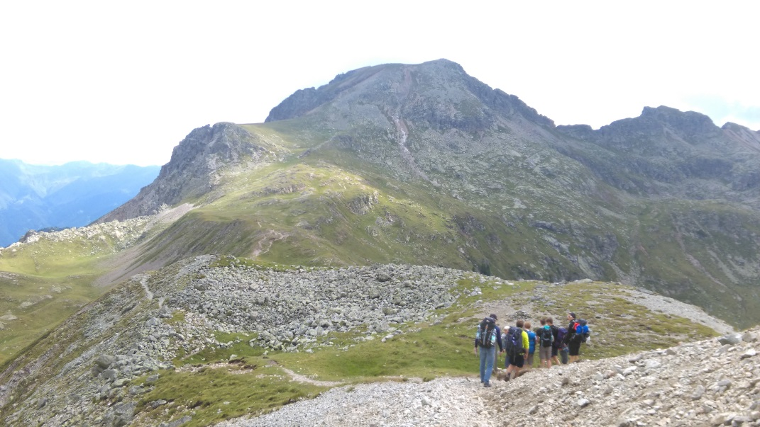
Alpine Stufe (-3000m)
Flora & Fauna
Bergwiesen, Kräuter, Moose, Flechten
Typische Pflanzenkissen
Große, bunte Blüten -> Schutz vor UV-Strahlen
Relativ arm an Tierarten
Hauptsächlich Vögel
Pflanzenfresser halten Winterschlaf oder kehren in tiefere Gebiete zurück

Slide 50
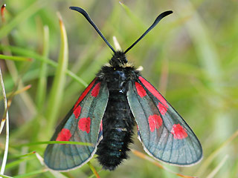
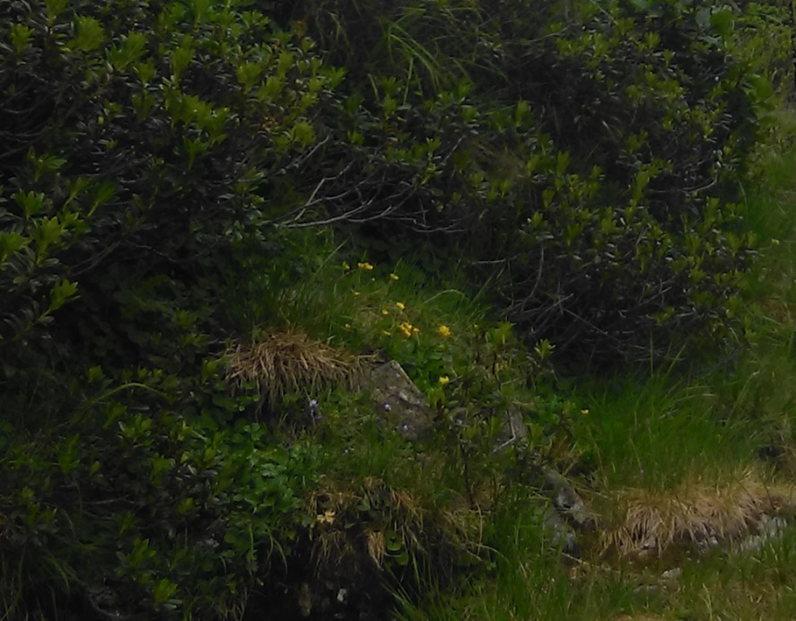
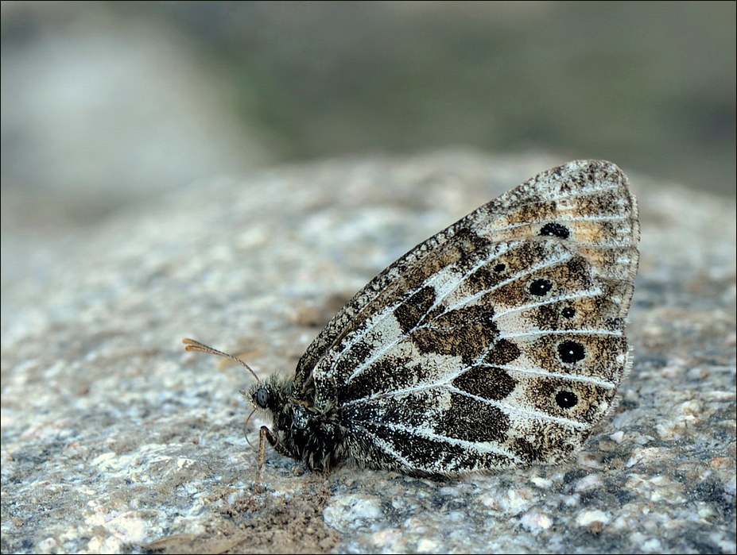
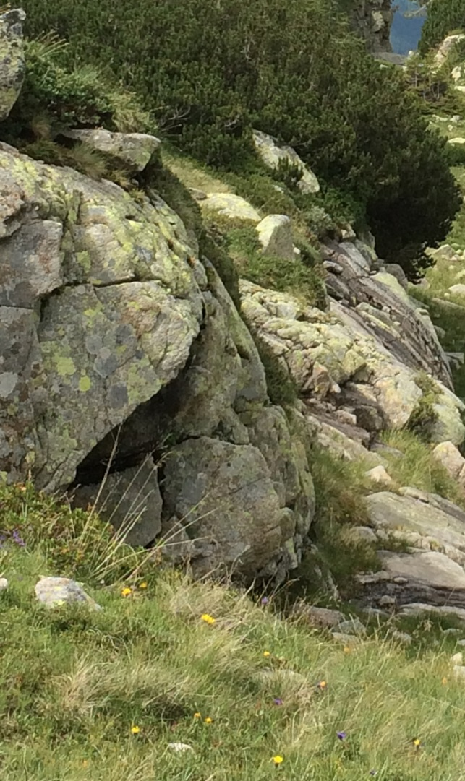
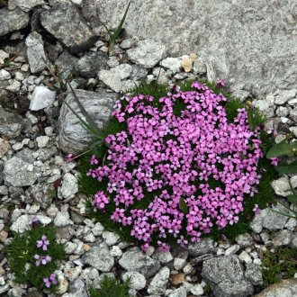
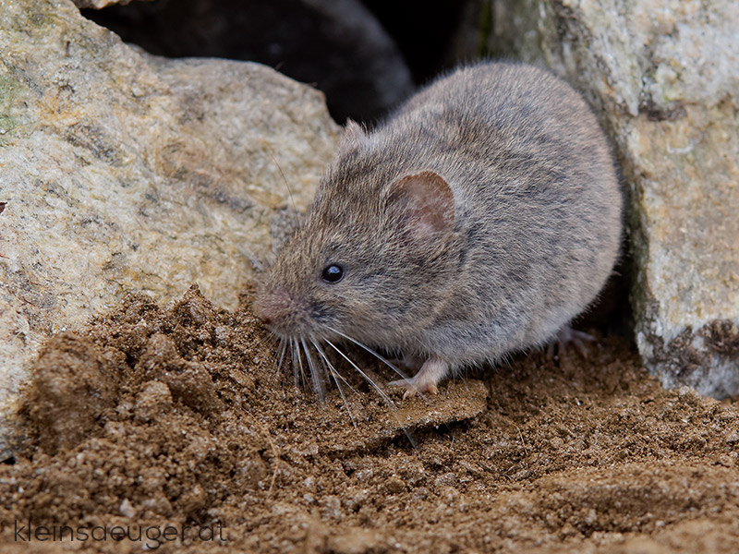
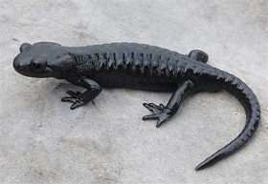

Slide 51
Etappe 4
Alpenrosenhof - Flaggerschartenhütte

Slide 52
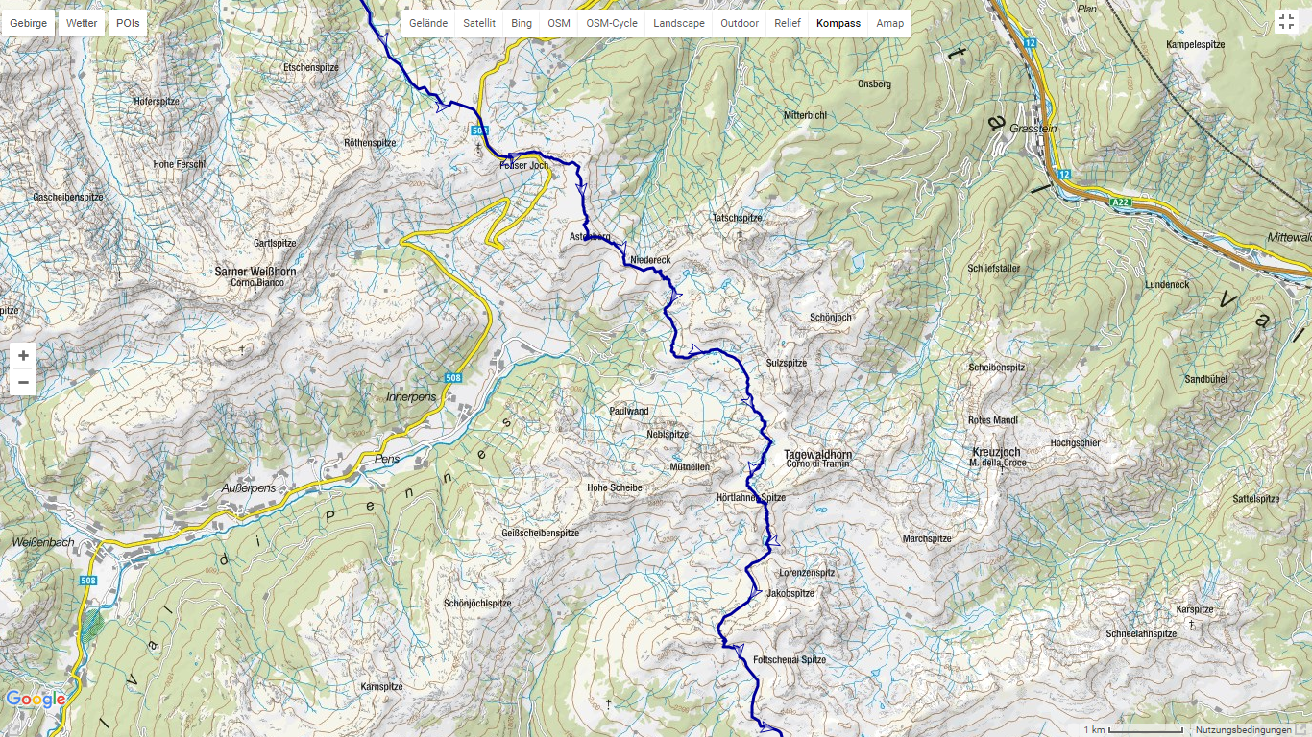

Slide 53
Etappe 4
ca. 9km /830 m Anstieg/ 550 m Abstieg
gutes Wetter
malerisches Tal
Hangwanderung
überwinden der Flaggerscharte
Gefährlicher Abstieg über Geröllfeld
Flaggerschartenhütte (helikopterversorgt)

Slide 54
Gefahren einer Alpenüberquerung

Slide 55
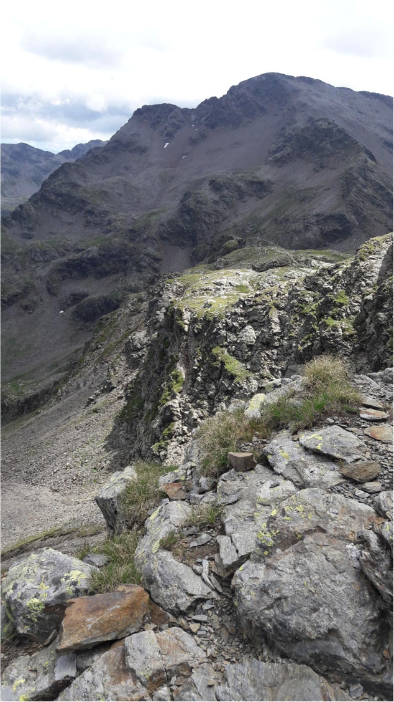
Etappe 4

Slide 56
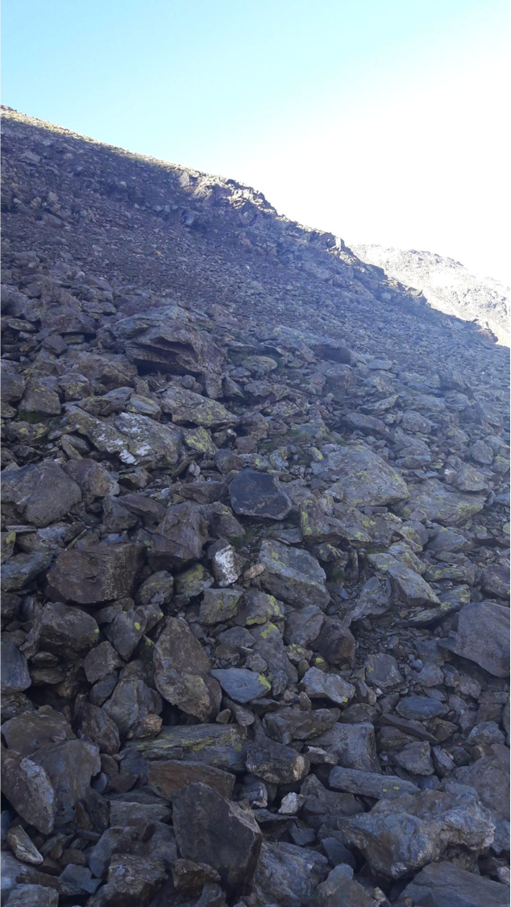
Etappe 4

Slide 57
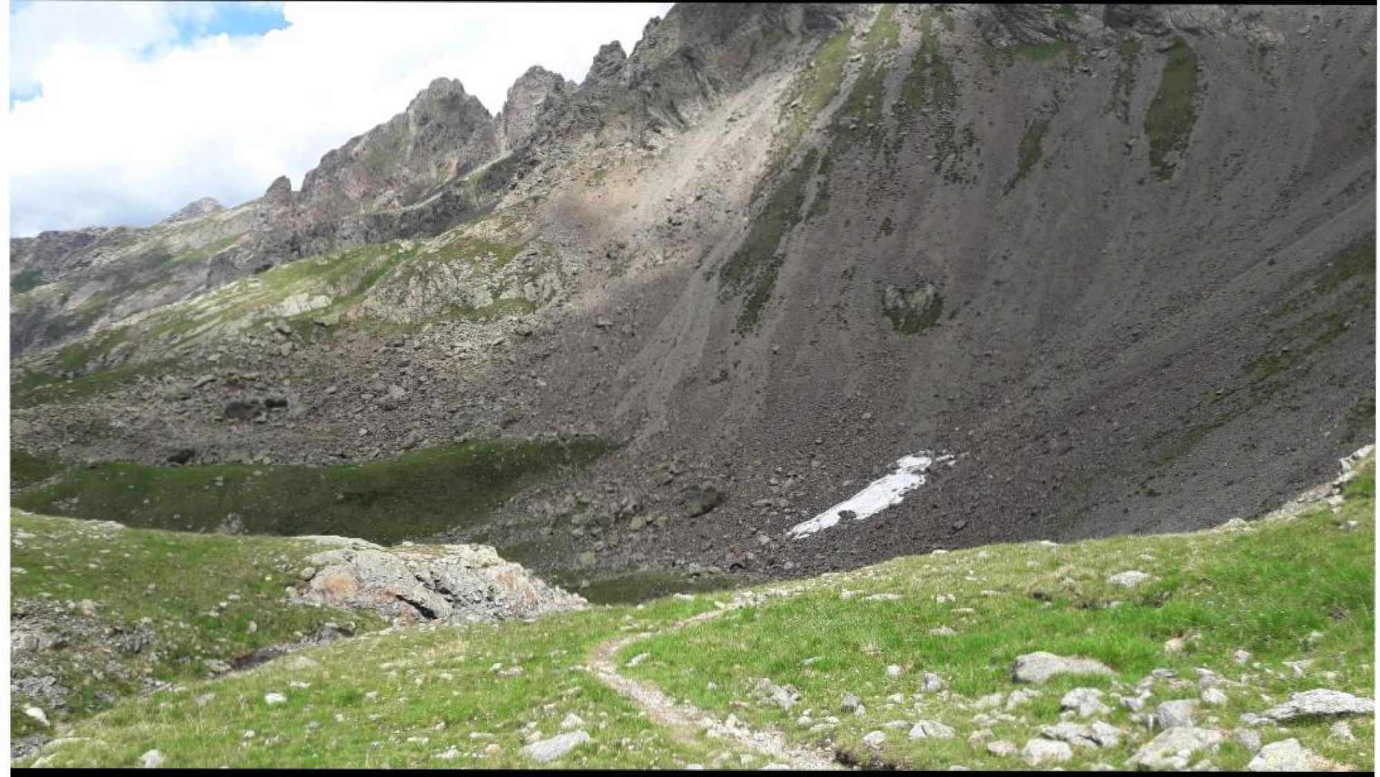
Etappe 4

Slide 58

Etappe 4

Slide 59

Etappe 4

Slide 60

Etappe 4
Achtung
Bombengefahr !

Slide 61
Etappe 4

Slide 62
Etappe 4

Slide 63
Etappe 5
Flaggerschartenhütte – Latzfonser Kreuz

Slide 64


Slide 65
Etappe 5
ca. 10 km / 700 m Anstieg / 850m Abstieg
Lange Wanderung über gefaltete Landschaft (Faltengebirge)
Drahtwanderung
Latzfonser Kreuz

Slide 66
Entstehung der Alpen

Slide 67

Superkontinent Pangäa
Gesamte Landmasse an einem Fleck
→ Pangäa
Nur ein Meer
→ Panthalassa

Slide 68

Entwicklung der Kontinente

Slide 69

Subduktion

Slide 70

Faltengebirge - Alpen

Slide 71

Gesteinsschichten

Slide 72
Etappe 6
Latzfonser Kreuz - Bozen

Slide 73


Slide 74


Slide 75
Etappe 6
ca. 31 km / 500 m Anstieg / 2500 m Abstieg
Erst langer Weg mit wenigen Höhenmetern
Weiden (Kühe, Pferde), extrem sumpfig
Wechselhaftes Wetter (eher schön)
Später Aufspalten der Gruppe
Später weiteres Aufspalten der restlichen drei
Erdrutsch
Bozen, Hotel, Pizzeria Nussbaum

Slide 76
Klimawandel in den Alpen

Slide 77
Gliederung
1 Allgemeine Fakten und Erwartungen
2 Auswirkungen auf die Flora
3 Auswirkungen auf die Fauna
4 Auswirkungen auf die Gletscher
5 Gesamtzusammenhang

Slide 78
Wichtige Fakten
Deutlich stärkere Auswirkungen des Klimawandels als in gemäßigten Breiten
Erwartung:
  Anstieg der Temperatur (3°C – 5°C)
  Anstieg der Schneegrenze (400m – 800m)
  Verkürzung der Schneedeckendauer
  Ansteigen der Permafrost Grenze
  Abnahme der Schneemächtigkeit

Slide 79

Auswirkungen auf die Flora
Auswaschung des Sediments
Geringe Humusschicht
Rückgang des Waldes
Destabilisierung ganzer Hänge

Slide 80
Auswirkungen auf die Fauna
Zerstörung des Lebensraumes vieler Tiere
Rückzug in höhere Gebiete
mangelnde Gewässer für Insekten
Mangel an Nahrung für Pflanzenfresser
fehlende Beutetiere für Fleischfresser
Neue Möglichkeiten
für südlichere Tiere

Slide 81
Teufelskreis
Erdrutschen Lawinen Steinschläge
Beschleunigung des Klimawandels
Zerstörung von Wald und Bewuchs

Slide 82

Auswirkungen auf die Gletscher

Slide 83
Auswirkungen auf die Gletscher
Abschmelzen der Gletscher
  Freigabe von Muränen / Geröll
  Wassermangel
Fakten und Ausblick:
  Rückgang um 60% (seit 1850)
  Vollständiges Abschmelzen bis 2100 möglich

Slide 84

Beispiel: Rhonegletscher

Slide 85
Ökosystem Alpen

Slide 86
Alpenwanderung als Motivationsstrategie

Slide 87
Was sollte man allgemein als Gruppe mitbringen?
Teamwork: keiner ist auf sich allein gestellt
Rücksichtnahme & Harmonieren in der Gruppe
Kompromiss- & Kommunikationsbereitschaft
Flexibilität
Gegenseitiges motivieren und unterstützen

Slide 88
Zusammenführung / Test als Team:
Vorher: zwei kleinere Wanderungen zum näheren Kennenlernen und überwältigen von Schwierigkeiten
Gemeinschaftsgefühl entwickeln
(Selbst-)Einschätzung und Erkundung
Probleme erkennen und beheben
Gewöhnung und Erkundung der „Wanderwelt“ (z.B.: Hütten, Umgebung, Ausrüstung, Wetterlagen, Verletzungen)

Slide 89
Auswertung der Umfrage unserer Teilnehmer
(Zusammenfassung der vorhandenen Meinungen)

Slide 90
Wie hat die die Alpenwanderung gefallen?
→ Sehr gut
→ Tolle und interessante Erfahrung
→ Kein Wiederholungsbedarf
→ Eindrucksvoll

Slide 91
Wie hast du den Gemeinschaftsgeist der Gruppe empfunden?
→ Nicht gut weil es häufig Gruppenbildungen gab
→ Fehlende Gruppenmoral
→ Es war eine Gemeinschaft die einfach gegeben war, damit kein richtiges gegenseitiges Unterstützen
→ Anfangs schlechter als zum Ende hin
→ Gut

Slide 92
Gab es Komplikationen?
→ Lustlosigkeit vieler Teilnehmer aufgrund der langen Etappen
→ Organisation allgemein chaotisch und langwidrig (z.B. längere Routen als geplant)
→ Wandern wurde nur noch als Qual empfunden
→ Einige wurden krank
→ zu langes / zu kurzes warten bei den Pausen und kein Durchgreifen diesbezüglich
→ nicht sehr ansprechendes Essen / Unterkünfte
→ schlechte Planung
→ fehlendes Interesse am Projekt

Slide 93
Gab es deiner Meinung nach eine Entwicklung / Verbesserung zwischen den beiden kleineren Wanderungen und der Studienfahrt?
→ Probewanderungen waren kein guter Vergleich, da sie viel kürzer waren
→ Keine richtige Einschätzungsmöglichkeit
→ Mehr fehlende Motivation
→ Nicht so häufiges Verlaufen in der Studienfahrt
→ Mehr Achtsamkeit , besseres Beieinander bleiben, mehr Pausen
→ Abkürzungen mit dem Bus (gut)
→ Kennenlernen der weiteren Teilnehmer

Slide 94
Was wurde während dem Wandern unternommen (Entertainment)?
→ Unterhaltungen über Umgebung, Tiere , geschichtspolitische und geografische Fakten
→ Musik, Karten spielen
→ Steigerung der Moral mit Witzen
→ Betrachten des Sonnenauf- und -untergangs

Slide 95
Hast du Verbesserungsvorschläge?
→ Besserer Zusammenhalt der Gruppe
→ Kompromiss über gemeinsame Laufgeschwindigkeit
→ Wählen von kürzeren Etappen beziehungsweise genaueres recherchieren über die Kilometeranzahl der Wege
→ Alle Teilnehmer sollten sich des Projekts bewusst sein und auch nur dann mitkommen
→ keine Sticheleien untereinander

Slide 96
Kennst du die anderen und dich selber besser durch die Wanderung?
→ Ja
→ Nur die Leute mit der gleichen Laufgeschwindigkeit
→ Nein, nicht ausschlaggebend
→ Bessere Selbstkenntnis durch testen der persönlichen Grenzen

